Slide 1

무적태풍포병
Dr. Soldier
팀원 1명 (병장 이도현)

Slide 2
개발 배경
PPT PRESENTATION Enjoy your stylish business and campus life with BIZCAM
몇 일 남았지?
얼마 모았지?
뭐 하려고 했었지?
운동해야 하는데..
휴가는 언제 쓰지?

Slide 3
개발 배경
Node.js 부터 Vue.js를 이용한 SPA(Single Page Application)까지, 이제는 웹 언어였던 JavaScript만 공부해도 Web뿐만 아니라 Server부터 Mobile Application도 만들 수 있게 되었습니다.
이러한 Web의 실용성에 영감을 받아, 저는 오픈소스 아카데미 캠프에서 군인들에게 필요한 기능들을 한 곳에 모아 둔, 군인을 위한, 실용성 있는 모바일 용 웹 애플리케이션을 만들기로 결심했습니다.

Slide 4
프로젝트 설명
닥터 솔저(Dr. Soldier)
닥터 솔저는, 군인들에게 마치 전문가가 자신을 관리해준다는 느낌을 주는 서비스 이며 군인들의 생활과 건강에 다양한 정보와 실용적인 서비스를 제공하려고 노력하였습니다.
또한, 사용자가 웹으로 모바일 어플리케이션을 만들었다는 느낌을 받지 못하도록, UI 와 UX, 화면 전환 등에 신경을 썼습니다.
닥터 솔저는 향후, 실용성 있는 서비스로 장병들에게 널리 사용될 애플리케이션이 될 것입니다. 그렇게 된다면 국방부 관련 이벤트 푸시 메세지를 하는 등 군인들의 편의를 위한 다양한 서비스 제공, 혹은 군인을 대상으로 하는 광고등을 게시할 수 있을 것입니다.

Slide 5
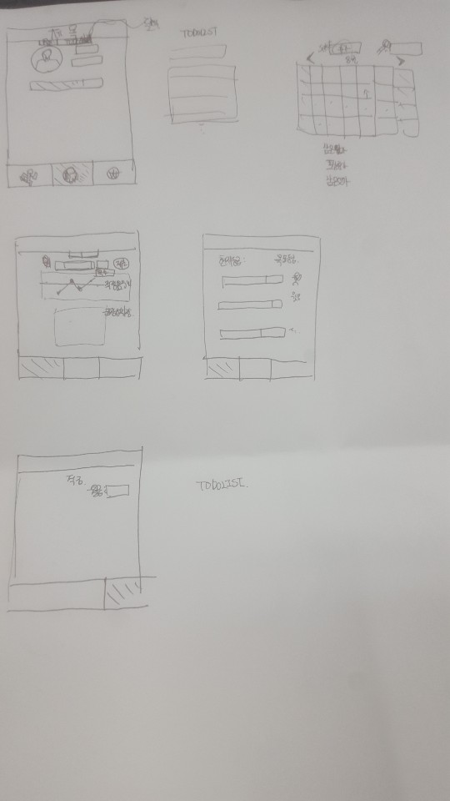
초기 화면 정의서
닥터 솔저(Dr. Soldier)
화면 정의서를 제출하게 될 줄 몰랐으며,
팀이 아닌 개인의 작업이라
임의로 종이에 작성하였습니다.

Slide 6
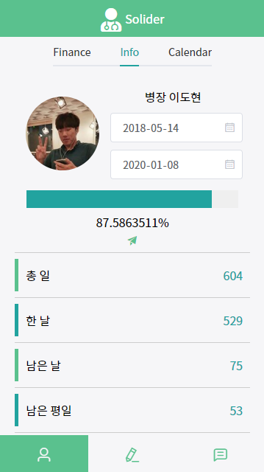
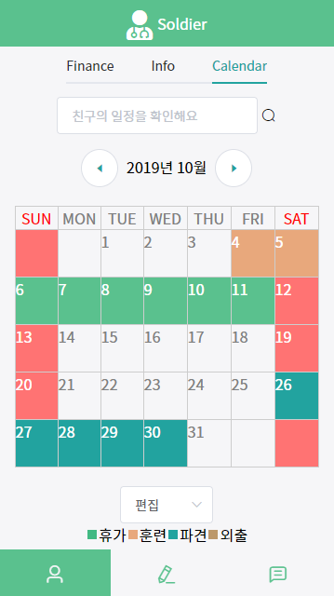

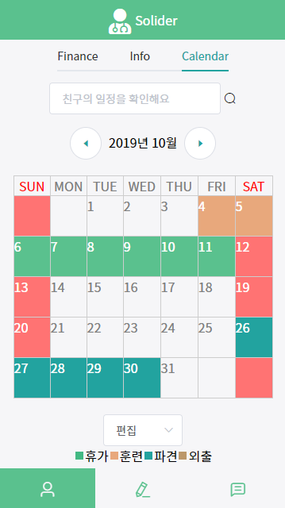
기능
기능 소개
전역일 계산기
총 일, 한 날 남은 날, 남은 평일 계산
실시간 퍼센트 증가
달력
출타 달력 기능
커스텀마이징 가능
다른 사용자의
출타 달력 확인 가능

Slide 7
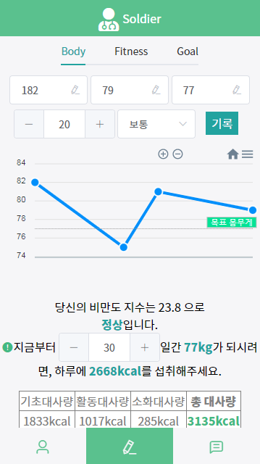
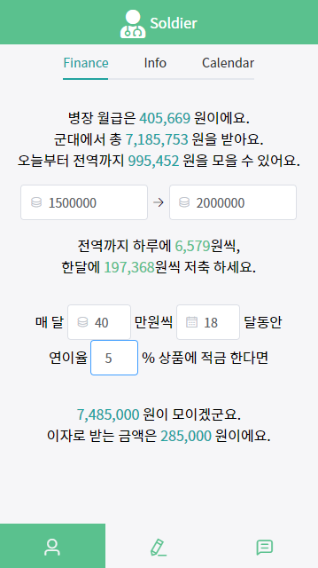
프로젝트 설명
월급 계산기
급여 및 저축에
다양한 정보제공
월적금 금액 계산
(장병내일적금)등
계산에 적용가능
저축 금액까지의
솔루션 제공
건강 기록
차트 제공
비만도 지수
대사량 정보제공
권장 섭취량
하루 권장 섭취량
솔루션 제공

Slide 8
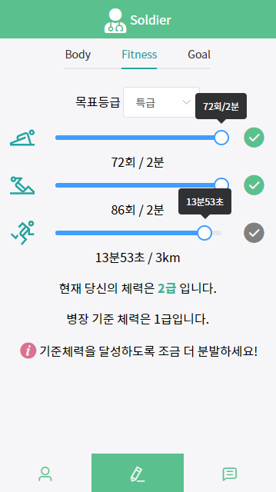
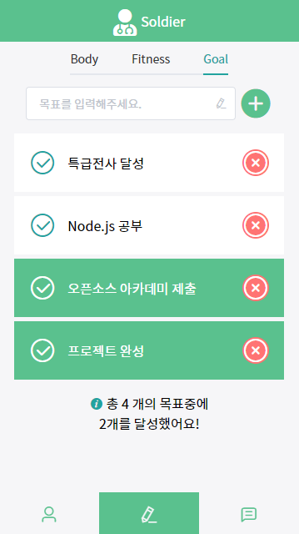
기능
체력 계산기
국방부 기준
체력 지표 제공
자신의 체력등급
계산
목표
군생활 목표 제공
클릭 시 정렬되어 깔끔한 UI추구
목표 달성 개수
계산

Slide 9
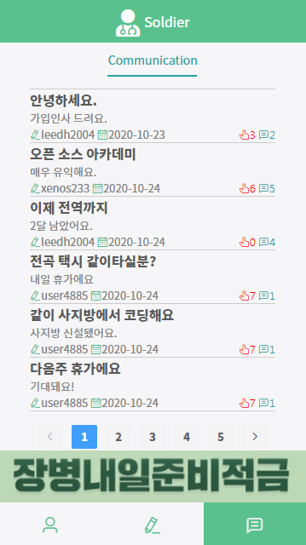
기능
커뮤니티
커뮤니티 서비스 제공
하단에 국방부 관련 홍보가능
하단에 군인 타겟 광고 게시 가능
(ex. 프로틴)

Slide 10

그 외 프로젝트에 관한 자세한 정보는 README.md 파일에 있습니다.
감사합니다

